Slide 1
Тренды и новые риски/возможности для бизнеса 2022-2023: не дадим деньгам «повиснуть в воздухе».
Круглый стол «Скрытые угрозы 2022−2023.
Утечка данных и многомиллионные штрафы» Х Международный Сибирский транспортный форум
МВК «НОВОСИБИРСК ЭКСПОЦЕНТР»
30 июня 2023г.
Татьяна Гончарова
Адвокат,
управляющий партнер ЮК «ЛексПроф»,
Заслуженный юрист Новосибирской области, Эксперт Комиссии Общественной палаты РФ по ЖКХ, строительству и дорогам

Slide 2
Юридическая компания «ЛексПроф»
Основана в 2012 г.
Команда - 30 человек
Chambers Europe Russian Regions
2016 – 2021 гг.
- Предпринимательское право (band 1)
- Разрешение споров
Forbes Club Legal Research
2021-2022 г.г.
рекомендованная компания в категории “Антикризисное управление: Предотвращение привлечения к субсидиарной ответственности”
Право-300
2016 – 2022 г.г.
- арбитражное судопроизводство, High Market;
- банкротство (включая споры);
- налоговое консультирование и споры;
- разрешение споров в судах общей юрисдикции;
- судебное представительство
ИД КоммерсантЪ
“Лидеры рынка юридических услуг России”
2021-2023 г.г.
- банкротство ЮЛ и ФЛ (band 1);
- арбитражное судопроизводство. Разрешение коммерческих и корпоративных споров: High-End (band 1);
- налоговое право;
- разрешение споров в судах общей юрисдикции
RAA Legal Guide 2022/2023
отмечены как УСТОЙЧИВАЯ ПРАКТИКА:
- банкротство и реструктуризация
разрешение споров/судебная практика (государственные суды)

Slide 3
Описание 10-ти пакетов санкций от ТАСС
Описание 11-го пакета санкций от ТАСС

Slide 4
Федеральный закон «О валютном регулировании и валютном контроле» от 10.12.2003 N 173-ФЗ
валютные
нерезиденты
ЛИЦА
валютные
резиденты
Для которых недружественное государство* является:
Местом регистрации;
Местом преимущественного ведения хоз. деятельности;
Местом преимущественного извлечения прибыли;
+ подконтрольные им лица
Остальные

Slide 5
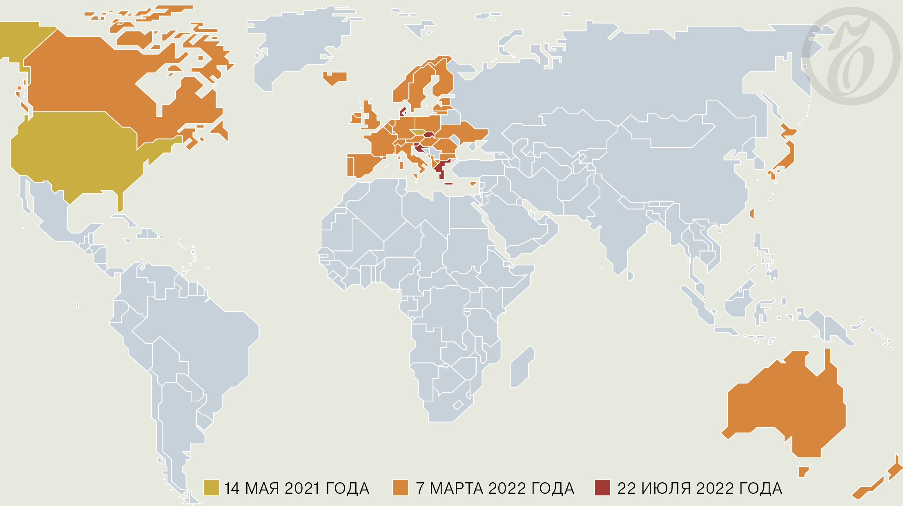
Распоряжение Правительства РФ от 05.03.2022 № 430-р
резидентам РФ ограничена покупка (только по счету типа «С») и продажа недвижимости, ценных бумаг в «недружественных» странах
оплата за российский газ и расчеты по кредитам производятся в рублевом эквиваленте (но погашать уже существующий долг за газ можно в иностранной валюте)
на счета всех нерезидентов можно переводить максимум 10 000 $ без открытия счета и 1 000 000 $ по счету
вывоз с территории РФ не более 10 000 $ (или эквивалент) наличными
**
Правила, утв. постановлением Правительства от 06.03.2022 № 295
сделки российских компаний с компаниями из «недружественных» государств должны получать одобрение Правительственной комиссии, если комиссией не выдано всеобщее разрешение на такой тип сделок**

Slide 6
Сезонная динамика послаблений
Разрешено покупать недвижимость у нерезидентов, связанных с недружественными странами, но расчеты только по счету типа «С»
Разрешено продавать недвижимость нерезидентам, связанным с недружественными странами
01.03.2022 – 17.03.2022
Резидентам разрешили переводить валютную выручку на свои зарубежные счета
Увеличены лимиты на денежные переводы:
- без открытия счета: с 5 000 $ до 10 000 $;
- с открытием счета: с 10 000 $ до 1 000 000 $
Снижен размер штрафа за нарушение валютного законодательства с 70-100% от размера незаконной операции до 20-40%, а также введен мораторий на привлечение к ответственности резидентов, не выполняющих требования валютного законодательства, если это обусловлено антироссийскими санкциями (продлен до 31.12.2023)
06.06.2022
02.03.2022 – 08.06.2022 – 01.07.2022
Отменено ограничение по осуществлению валютных операций по внешнеторговым контрактам через банковские счета в уполномоченных банках
Отменено требование об обязательной репатриации денежных средств по экспортным и импортным контрактам
08.08.2022
08.08.2022
13.07.2022
Запрет на предоставление резидентами займов иностранной валюты нерезидентам ослаблен. Можно выдавать «дружественным» нерезидентам, а также иностранным подконтрольным организациям в целях содержания имущества
Российские предприниматели-экспортеры были обязаны продавать 80% валютной выручки в рамках всех внешнеторговых контрактов. Теперь обязанность отсутствует
01.03.2022 – 23.05.2022 – 27.12.2022
01.03.2022 – 06.02.2023

Slide 7
Административная ответственность
18% от общего числа по РФ
Мораторий
Резиденты освобождены от административной ответственности за нарушение валютных операций по счетам за границей.
Мораторий применяется при следующих условиях:
предоставленные данные не классифицированы
сумма обязательств по ВЭД не превышает 200 000 рублей
деньги зачислены на личный счет за границей и списаны в течение 45 дней на счет в уполномоченном банке в полном объеме (прим. 8 и 9 к ст. 15.25 КоАП РФ)
ответственность за незаконные валютные операции не применяется, если нарушения ФЗ-173 являются результатом санкций недружественной страны
*28.05.2022 введён мораторий на проверки валютного законодательства (исключения см. в Постановлении Правительства РФ от 28.05.2022 № 977)
Федеральный закон от 13 июля 2022 г. N 235-ФЗ «О внесении изменений в статью 15.25 Кодекса Российской Федерации об административных правонарушениях»

Slide 8
План действий резидента
Выбор посредника-контрагента из юрисдикции, которая не дискредитируется властями стран поставщика и покупателя:
- Если в стране «настоящего поставщика» действует разрешительный порядок на совершение подобных сделок, то контрагент-посредник должен иметь соответствующий профиль деятельности и иметь логичное обоснование в необходимости такой продукции (двойного назначения);
- Учитывать национальное право посредника.
2. Перевод прав и обязанностей на посредника-контрагента:
Оценить возможные судебные расходы;
Подчинить правоотношений национальному праву или предусмотреть разрешение споров в международном арбитраже;
Принять меры по обеспечению обязательства.
3. Ожидание итогов разбирательства между посредником и поставщиком.
4. Контрагент-посредник получает в свою пользу «проблемную» оплаченную продукцию или взыскивает дебиторскую задолженность (внесенную предоплату) от лица из «недружественной» страны с осуществлением последующего исполнения в адрес бенефициара.

Slide 9
Регулирование и практика легализации параллельного импорта в РФ в 2022-2023гг.
Параллельный импорт – ввоз на территорию Российской Федерации без согласия правообладателей оригинальных иностранных товаров, которые введены в гражданский оборот за рубежом.
Увеличение цен
Сохранение ассортимента
Рост числа контрафакта
Сохранение конкуренции
Проблемы с логистикой
Стабилизация ценообразования
Недостаток гарантийного
обслуживания
Развитие новых логистических
направлений

Slide 10
НПА и письма ФТС | Основные положения
Постановление Правительства РФ от 29.03.2022 № 506
Легализация параллельного импорта товаров в РФ.
Приказ Минпромторга РФ
от 19.04.2022 № 1532
Определение перечня товаров, параллельный импорт которых разрешен.
Приказы Минпромторга РФ
от 03.06.2022 № 2299,
от 21.07.2022 № 3042,
от 21.10.2022 № 4456,
от 02.03.2023 № 684
Изменения в перечне товаров, параллельный импорт которых разрешен.
Наличие согласия правообладателей на использование товарных знаков при ввозе оригинальных товаров, указанных в Перечне, не требуется.
Письмо ФТС России от 31.03.2022
№ 01-11/17479
Сохраняется необходимость принятия мер при обнаружении признаков контрафактных (поддельных) товаров.
Письмо ФТС России от 10.06.2022 № 14-35/К-6207
Подтверждение участниками ВЭД подлинности (оригинальности) ввозимой ими продукции (в том числе, представление для этих целей каких-либо документов), не требуется.

Slide 11
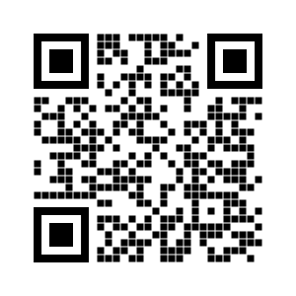
Объем параллельного импорта в РФ
за 2022 г.
Объем параллельного импорта за 2022 г. составил 2,4 млн тонн
20 млрд. долларов
Основные группы товаров параллельного импорта:
Электроника
Техника
Автомобили и запчасти
Товары легкой промышленности

Slide 12
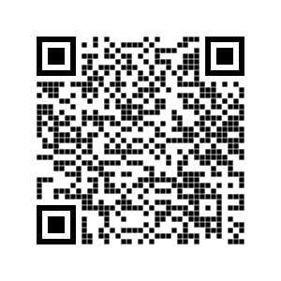
Что можно ввозить в Россию по параллельному импорту?
Указан код ТН ВЭД и перечислены бренды.
В данной категории товаров разрешен параллельный импорт только этих брендов.
Указан код ТН ВЭД с исключением некоторых брендов.
Параллельный импорт разрешён для всей продукции этой категории, кроме названных брендов.
Указан только код ТН ВЭД.
Параллельный импорт разрешён для всей без исключения продукции, относящейся к этому коду.

Slide 13
Что нужно учитывать
Выбор юрисдикции при создании транзитного общества
Необходимость отслеживания изменения перечня товаров
Последние изменения перечня (приказ Минпромторга РФ от 02.03.2023 № 684)
Расширение Перечня | Сокращение Перечня
Увеличено число брендов нефтепродуктов и минерального топлива
Исключены бренды некоторых детских товаров
Включены некоторые бренды автомобилей и запасных частей
Расширен перечень брендов одежды и обуви, которые нельзя ввозить по параллельному импорту
Добавлены бренды игрушек, разрешенные к параллельному импорту
Широкий перечень товаров IKEA
Необходимость маркировки товара
Проверка на контрафакт (подтверждение оригинальности товара)

Slide 14
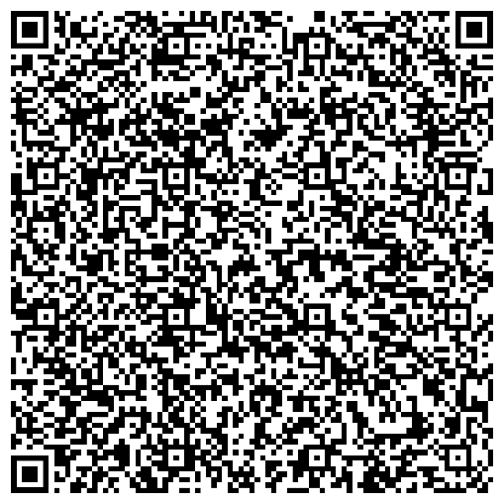
Спасибо за внимание!
ТАТЬЯНА ГОНЧАРОВА
адвокат, эксперт Комиссии Общественной палаты РФ по ЖКХ, строительству и дорогам, управляющий партнер, руководитель практики M&A и защиты личных активов ЮК «ЛексПроф»
t.goncharova@lexprof.ru
+7 913 771 51 41

